Slide 1
ДОКЛАД
Тема: «Развитие мелкой моторики
у детей 2-3 лет»
Аткачёва О.Н.

Slide 2
«Истоки способностей и дарований детей – на кончиках их пальцев» В.В. Сухомлинский
Мелкая моторика – это совокупность скоординированных действий человека, направленных на выполнение точных мелких движений кистями и пальцами рук.

Slide 3
Актуальность
Необходимое условие освоения ребёнком большинства видов творческой и бытовой деятельности
Работа речевых и мыслительных центров головного мозга
Один из показателей интеллектуальной готовности к школьному обучению

Slide 4
Ранний возраст
Интенсивное развитие органов
Становление функциональных систем
Формирование многих психических функций
Фундамент формирования навыков самообслуживания
Здоровье
Физическое
Психическое
Эмоциональное

Slide 5
Методологическая база
«Правильная организация различных видов детской деятельности и систематическое применение тренировочных упражнений способствуют достижению хороших результатов в развитии пальцевой моторики рук»
Кольцова М.М.
Павлов И.П.
Лурия А.Р.
Эльконин Д.Б.
Монтессори М.
Сухомлинский В.А.

Slide 6
Виды методик
И.А. Ермакова «Развитие мелкой моторики малышей»
Е.А. Янушко «Развитие мелкой моторики у детей раннего возраста»
М.В. Гмошинская «Художники в памперсах»

Slide 7
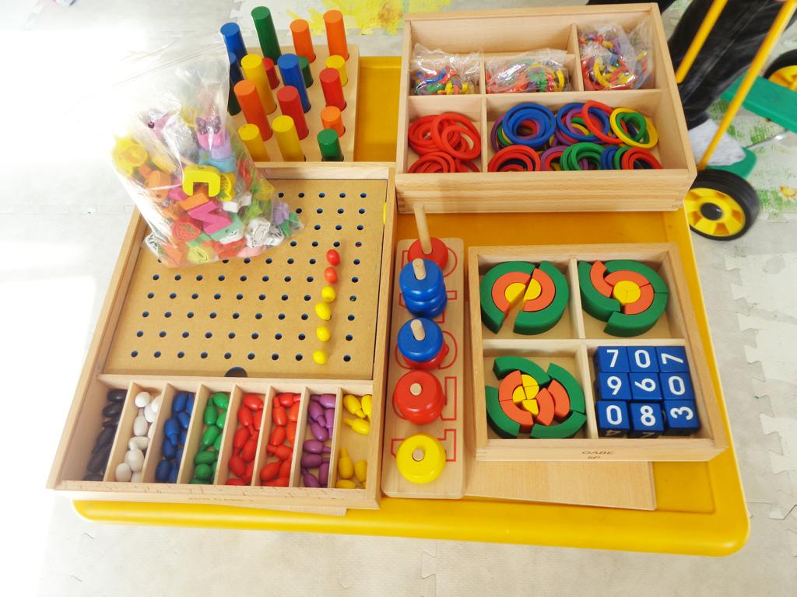
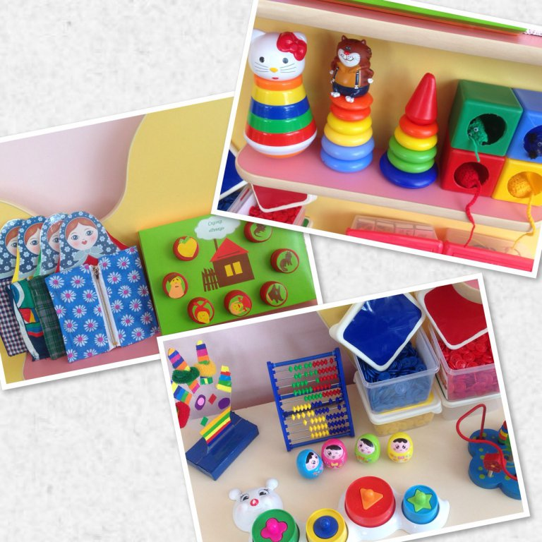
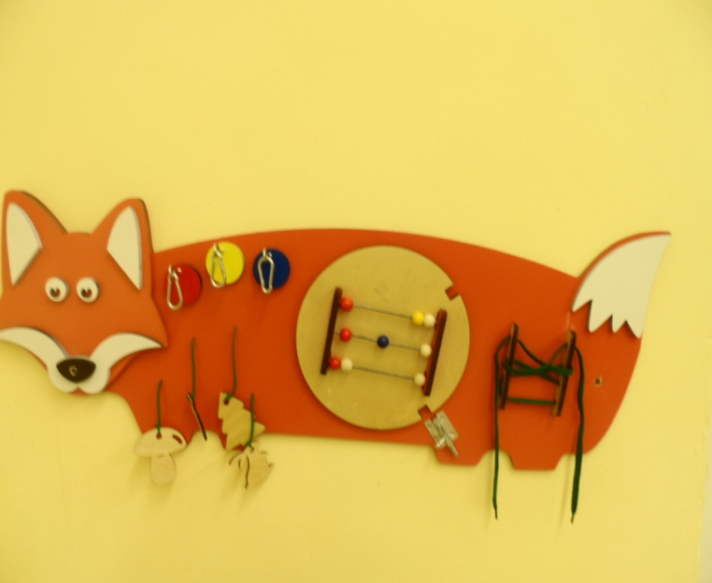
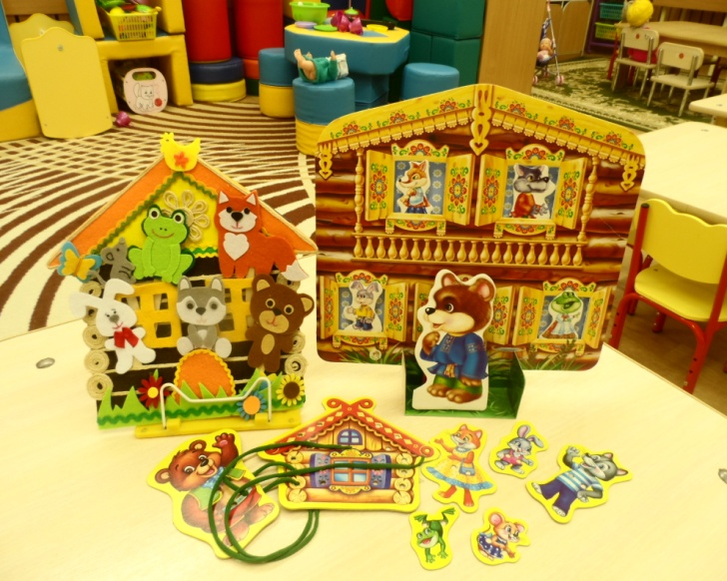
Предметно-пространственная развивающая среда

Slide 8
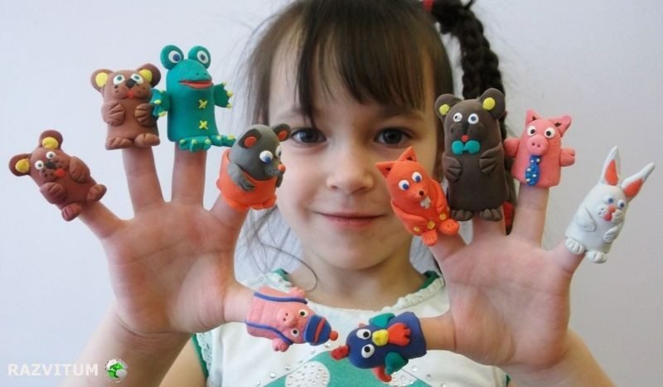
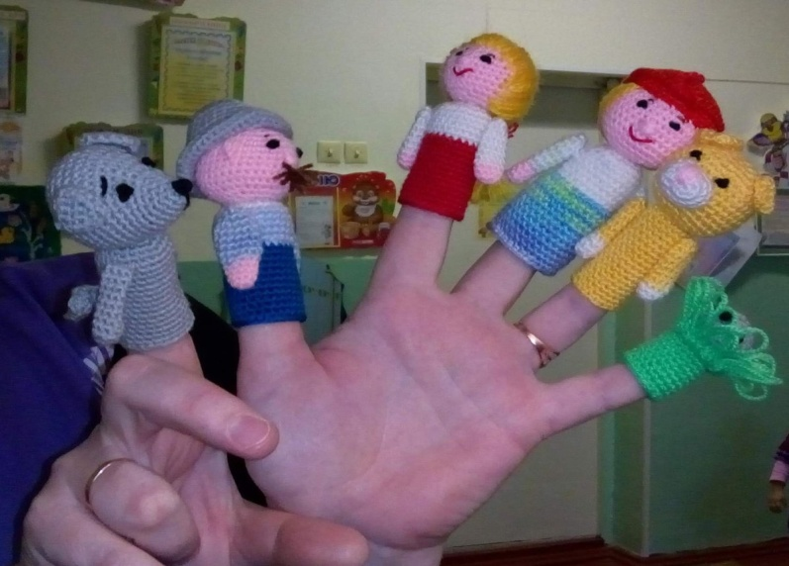
Средства развития мелкой моторики

Slide 9
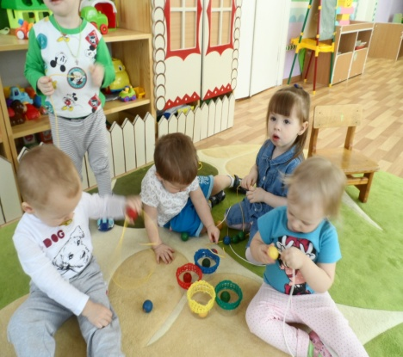
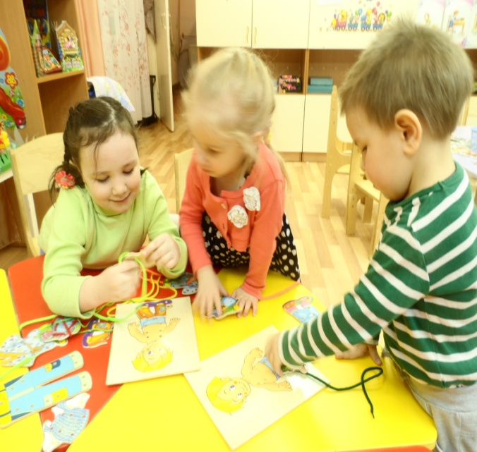
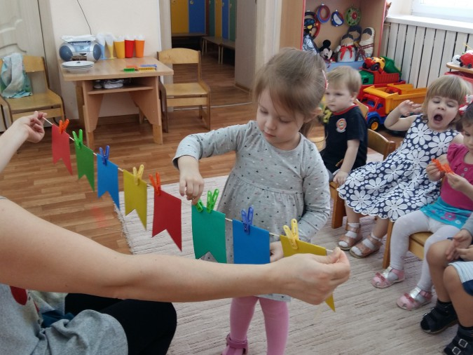
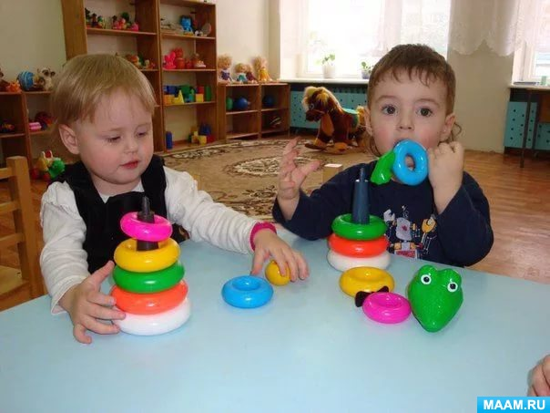
Игры с предметами

Slide 10
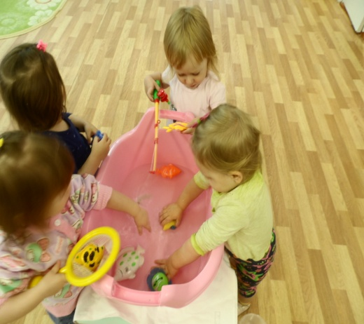
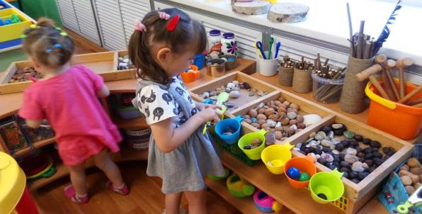
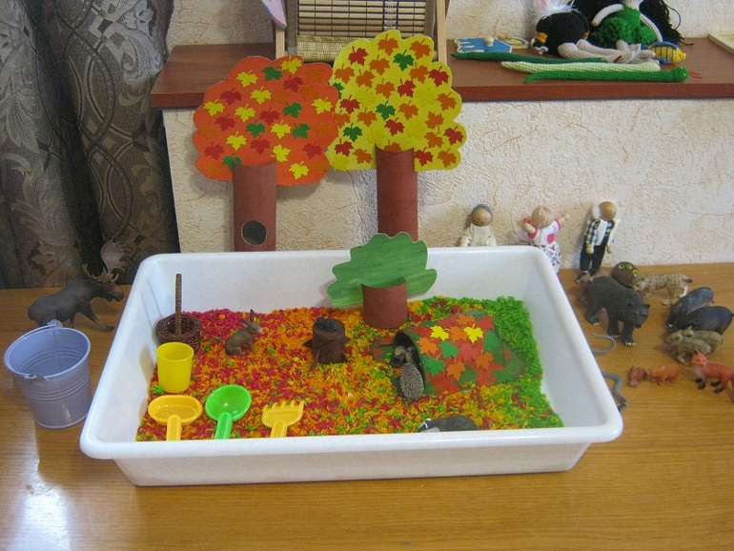
Игры с природным материалом

Slide 11
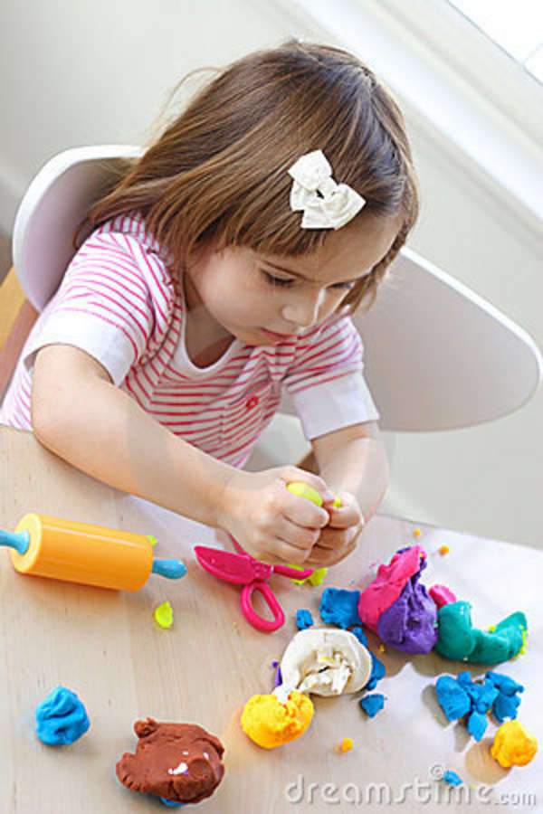
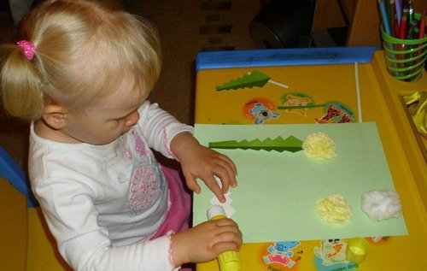
Продуктивные виды деятельности

Slide 12
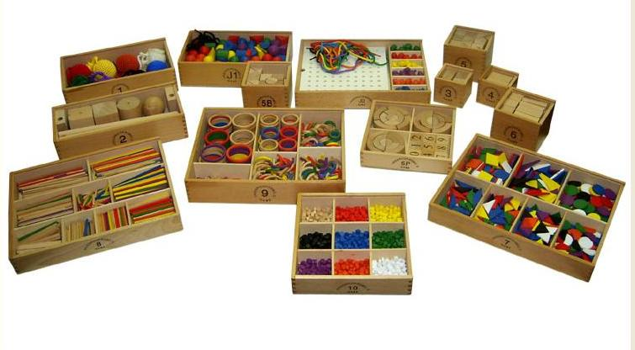
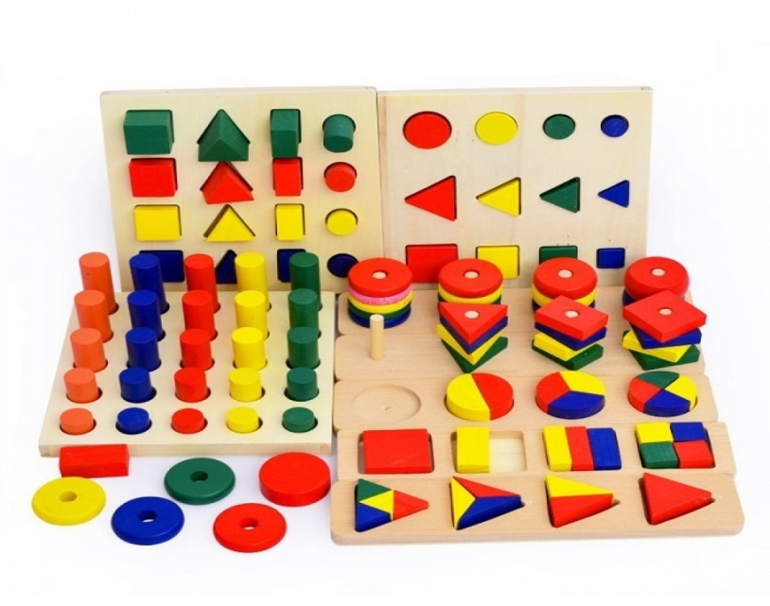
Игры с авторскими пособиями

Slide 13
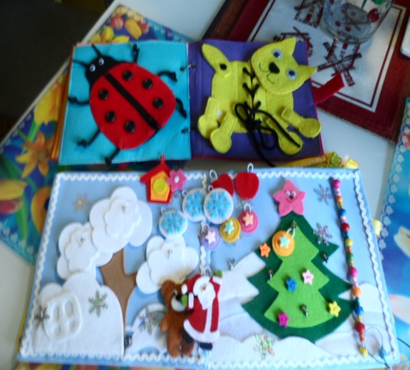
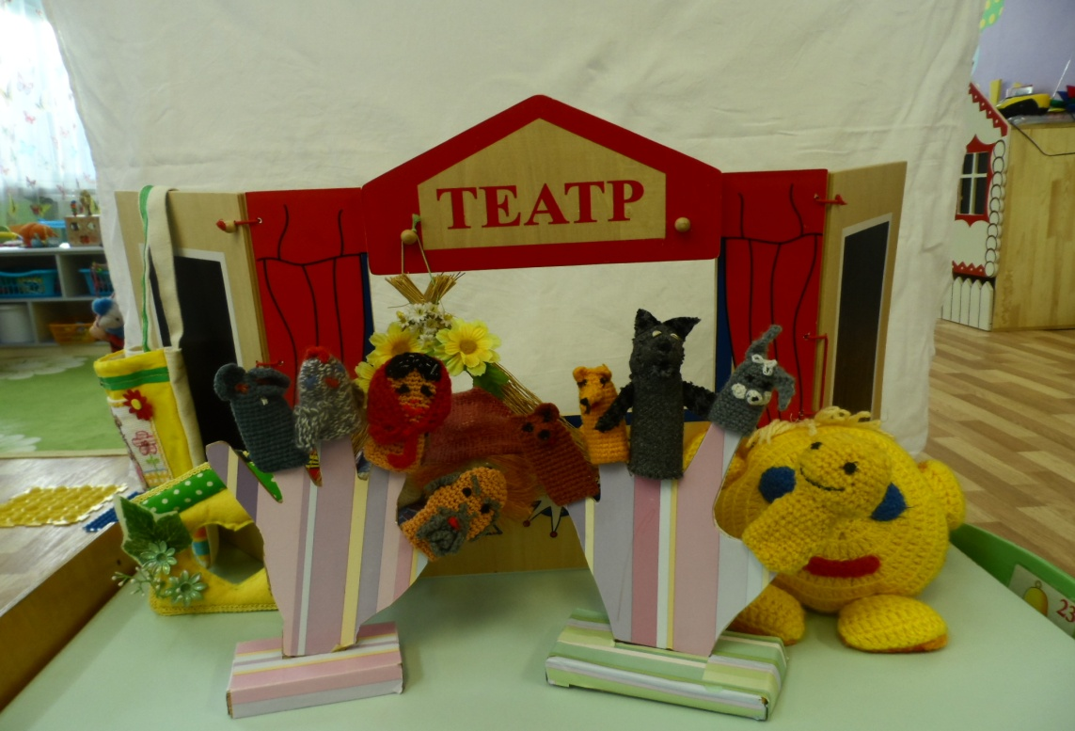
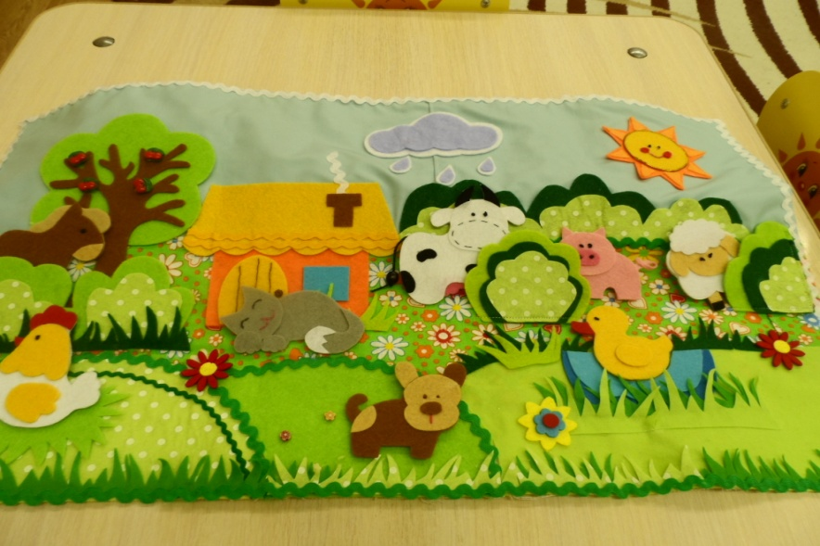
Авторские пособия своими руками

Slide 14
Педагогическая идея
Активное участие воспитанников в игровой деятельности
Использование разнообразных методов и приёмов
Создание благоприятных условий
Систематическая и целенаправленная поддержка педагогом различных форм детской деятельности и инициативы.

Slide 15
«Руки - инструмент тонкий и «настраиваются» они в течение долгого времени». В.В. Сухомлинский

